Slide 1

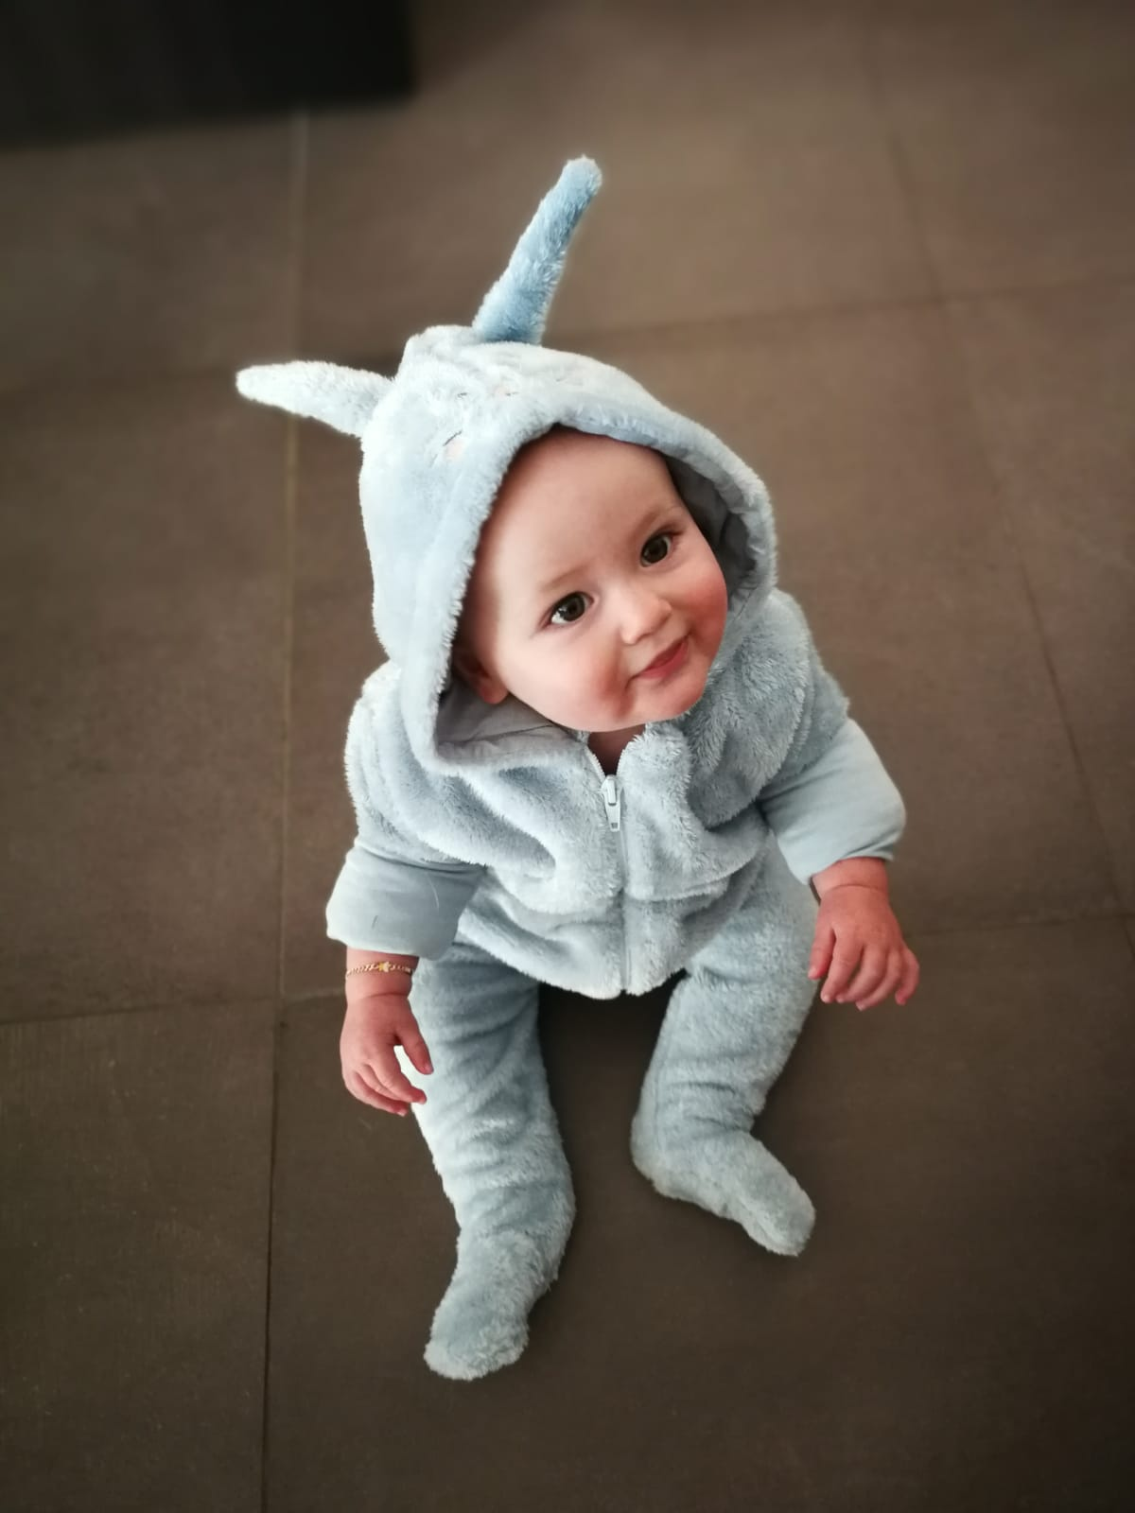
Het Lokaal Loket Kinderopvang HEUSDEN-ZOLDER
December 2019

Slide 2
Onze DOELSTELLING VAN HET LOKET KINDEROPVANG
We willen ouders die hieraan nood hebben ondersteunen in hun zoektocht naar kinderopvang.
    Er zijn ook heel wat ouders die zonder onze hulp de weg vinden naar de kinderopvang in onze gemeente en dat vinden we prima.
    We willen vooral bereikbaar zijn voor de meest kwetsbare gezinnen.
      We hebben niet de ambitie om elke kinderopvangvraag te behandelen in ons lokaal loket kinderopvang.
      We hebben niet de ambitie om ouders te informeren over de vrije plaatsen in onze kinderopvang

Slide 3
Onze opdrachten – gesubsidieerd loket
- ouders ondersteunen in hun zoektocht naar kinderopvang, door nauwgezette opvolging van elke opvangvraag die gemeld wordt bij het Lokaal Loket Kinderopvang.
- cijfermateriaal verzamelen over de lokale situatie van vraag en aanbod op vlak van kinderopvang.
- het Vlaams beleid informeren over eventuele tekorten in het aanbod kinderopvang binnen de gemeente.

Slide 4
De werking van het Lokaal Loket Kinderopvang
Stap 1 : registratie van de opvangvraag via het e-loket op onze gemeentelijke website
Stap 2 : We vragen vanuit het lokaal loket via mail aan de verschillende opvanginitiatieven of ze een plaats beschikbaar hebben.
Stap 3 : alle opvanginiatieven laten weten of ze al dan niet een plaats beschikbaar hebben.
    Is er een plaats : opvanginitiatief contacteert de ouders.
    Er is geen plaats : we informeren ouders en adviseren om ook op zoek te gaan in onze buurgemeenten.
Stap 4 : registratie van onbeantwoorde opvangvragen

Slide 5
Stap 1 : registratie van de opvangvraag via het e-loket
Afspraak met kinderopvanginitiatieven
Ze verwijzen ouders waarvoor ze geen opvangplaats kunnen bieden door naar het loket kinderopvang.
Wie helpt ouders bij deze registratie ?
    Aan het loket van de afdeling welzijn / gemeentehuis
    Aan het loket Huis van het Kind op woensdagvoormiddag.
    Gezinsondersteuners van Kind en Gezin
    Welzijnswerkers van onze voorschoolse projecten (Hupsakee – Koala – Kind en Taal)
    Maatschappelijk werkers van het OCMW
    Medewerkers van het agentschap inburgering en integratie / Huis van het Nederlands.
    ….

Slide 6
Stap 1 : het registratieformulier
https://www.heusden-zolder.be/
Vragen of opmerkingenveld
Afspraak gemaakt met toeleiders
Indien er een toeleider is die het gezin ondersteunt in de zoektocht naar kinderopvang kan deze hier zijn of haar contactgegevens achterlaten en zal dan ook op de hoogte gehouden worden en gevraagd worden om de betrokken ouders te informeren.
Bijv verpleegkundigen van Kind en Gezin – maatschappelijk werkers, …

Slide 7
Stap 2 : via mail – wie heeft er een plaats ?

Slide 8
Stap 3 : antwoorden van de opvanginiatieven
    Is er een plaats : opvanginitiatief contacteert de ouders.
    Er is geen plaats : we informeren ouders en adviseren om ook op zoek te gaan in onze buurgemeenten.
    Opvolging in excel = werktool
    Onbeantwoorde opvangvragen
    Beantwoorde opvragen

Slide 9
Stap 3 : ouders informeren over onbeantwoorde opvangvraag
14 dagen na de aanvraag
Een mail met boodschap om ook op zoek te gaan in onze buurgemeenten.
Na 1 maand na de aanvraag
We nemen telefonisch contact

Slide 10
Stap 4 : registratie van beantwoorde opvangvragen
Voornaam | Naam | gevraagde startdatum
XXX | XXXX | XXXX

Slide 11
Het aantal behandelde kinderopvangvragen
34 vragen in 2018
46 vragen in 2019
Waarvan 16 vragen met behulp van een toeleiders
(Kind en Gezin - Kind en Taal – OCMW)
Waarvan momenteel 13 opvangvragen zonder een voorstel!

Slide 12
Nog op te nemen in onze registratie
Vanaf 2020 zal daarnaast ook gevraagd worden om te rapporteren over bepaalde types van opvangvragen:
- Dringende opvangvragen
- Opvangvragen voor ruimere openingsmoment
- Opvangvragen van gezinnen die behoren tot de voorrangsgroepen
- Opvangvragen van kwetsbare gezinnen
- Opvangvragen voor kinderen met een specifieke zorgbehoefte

Slide 13
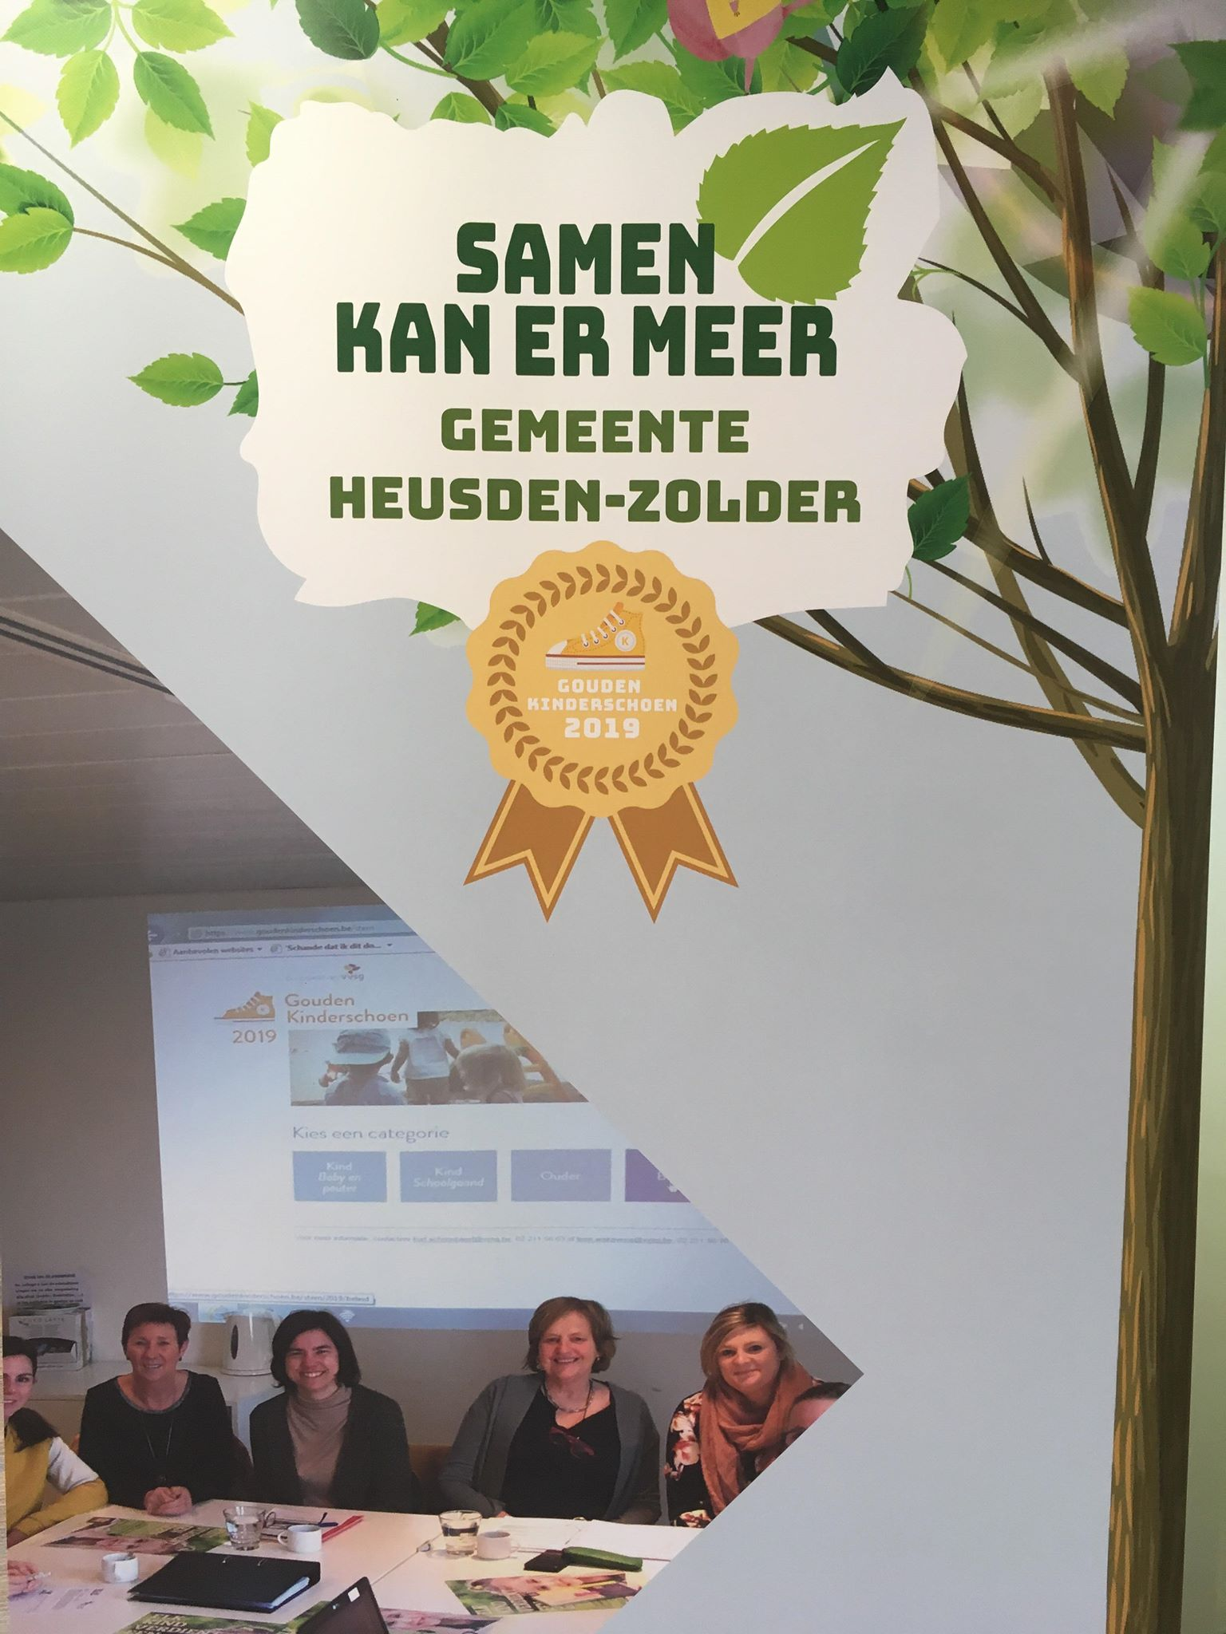
ONZE SAMENWERKING =
ONZE BASIS
ONS FUNDAMENT

